Slide 1
Тема 2.
КОНЦЕПЦІЯ ПРОЕКТУ
2.1. Визначення проекту та основні його ознаки
2.2. Класифікація проектів та поняття взаємозалежності проектів
2.3. Середовище проекту
2.4. Учасники проекту

Slide 2
2.1. Визначення проекту та основні його ознаки
У науковій літературі існує різноманітність визначень поняття «проект», що пояснюється передусім різними методологічними підходами до його визначення.
У найзагальнішому вигляді проект (від англ. - Project) - це будь-що, що планується чи замислюється, велике починання.
Звід знань з управління проектами дає наступне визначення: проект – це певне підприємство з початково встановленими цілями, досягнення яких означає завершення проекту.
З погляду управління проектами визначає проект як певне завдання з визначеними вихідними даними й встановленими результатами (цілями), що обумовлюють спосіб його вирішення. Тобто проект може розглядатися як процес переходу від вхідного - стан певного об’єкта до вихідного - за участі ряду обмежень (фінансових, матеріальних, соціальних, нормативно-правових, етнічних, часових та ін.) і забезпечень (фінансових, матеріальних, соціальних, людських ресурсах та ін.)
Проект – окреме підприємство з конкретними цілями, які часто включають вимоги до часу, вартості та якості результатів, що досягаються (Англійська асоціація проект-менеджерів).
Стосовно підприємницької проект- це документ або комплекс документів, які містять систему взаємопов'язаних у часі і просторі та узгоджених з погляду ресурсного забезпечення заходів і дій, спрямованих на розвиток підприємства в цілому або того чи іншого його структурного підрозділу.
Мета проекту – це бажаний та доведений результат, досягнутий у межах певного строку при заданих умовах реалізації проекту.
Визначення мети проекту передбачає постановку задач, що вимагають:
визначити результати діяльності на певний строк;
дати цим результатам кількісну оцінку;
довести, що ці результати можуть бути досягнуті;
визначити умови, за яких ці результати можуть бути досягнуті.

Slide 3
це комплекс взаємов'язаних заходів, які спрямовані на досягнення певної мети протягом певного періоду часу і з урахуванням прогнозованих обмежень по ресурсах (перш за все капіталу).
це комплекс взаємопов’язаних заходів, розроблених для досягнення певних цілей протягом заданого часу при встановлених ресурсних обмеженнях.
одноразовий комплекс взаємопов’язаних заходів, спрямований на задоволення визначеної потреби шляхом досягнення конкретних результатів при встановленому матеріальному (ресурсному) забезпеченні з чітко визначеними цілями протягом заданого періоду.
З точки зору проектного аналізу

Slide 4
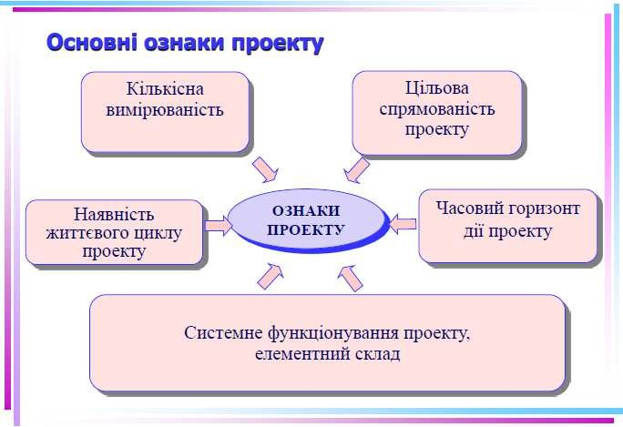
Для успішного здійснення проекту необхідно виділити його основні ознаки, які дозволять менеджерам побачити об’єкти управління та використати необхідний інструментарій для реалізації проекту. До основних ознак проекту належать:

Slide 5
Разом з тим, всі проекти є інвестиційними, які можуть бути комерційними або некомерційними.
У проектному аналізі інвестиція трактується в найширшому розумінні як вкладення коштів, майнових та інтелектуальних цінностей в матеріальні та нематеріальні активи, корпоративні права й цінні папери з метою одержання прибутку або соціального ефекту. Таким чином проект можна визначити як комплекс взаємопов’язаних заходів, розроблених для досягнення певних цілей, однією з котрих є одержання прибутку або соціального ефекту протягом заданого періоду часу при встановлених ресурсних обмеженнях.
Для успішного здійснення проекту необхідно охарактеризувати його основні ознаки:
Кількісна вимірюваність. Це означає, що всі витрати і вигоди від проекту повинні бути визначені кількісно, оскільки аналітик дає оцінку проекту, спираючись на цифри.
Часовий горизонт дії. Жодний проект не може існувати без обмежень у часі, які вирішують дві цілі:
=> перша — визначення періоду, під час якого успіх або невдача проекту можуть бути остаточно визначені;
=> друга — оцінка реальної цінності фінансових витрат і вигід неможлива без урахувань обмежень у часі.
Цільова спрямованість. Проект завжди направлений на досягнення якоїсь конкретної мети, задоволення якоїсь потреби. Цілі проекту мають бути чітко сформульованими, вимірюваними, обмеження — заданими, а встановлені вимоги — здійснюваними.
Життєвий цикл. Проект виникає, функціонує і розвивається. Існує чіткий взаємозв'язок і послідовність між різними видами діяльності за проектом. Кожний проект, незалежно від його складності та обсягу дій, необхідних для його виконання, проходить у своєму розвитку визначені форми стану від задуму до реалізації.
Системне функціонування проекту, елементний склад. Між елементами проекту існує тісний взаємозв'язок, а окремі елементи здатні здійснювати не тільки прямий, а й опеседкований вплив на окремі елементи. При цьому склад проекту не завжди залишається незмінним: деякі його елементи можуть з'являтися в ході розробки та реалізації проекту або виходити з нього.
Існування в певному зовнішньому середовищі, елементи якого мають значний вплив на проект. Тому проект треба аналізувати обов'язково з урахуванням умов середовища, в якому він здійснюватиметься.
Ресурсні обмеження.
Неповторність, новітність поставлених задач і проблем.
Комплексність та ін.

Slide 6
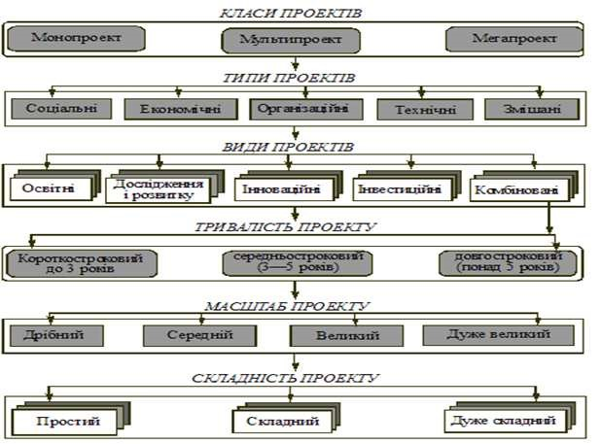
2.2. Класифікація проектів та поняття взаємозалежності проектів

Slide 7
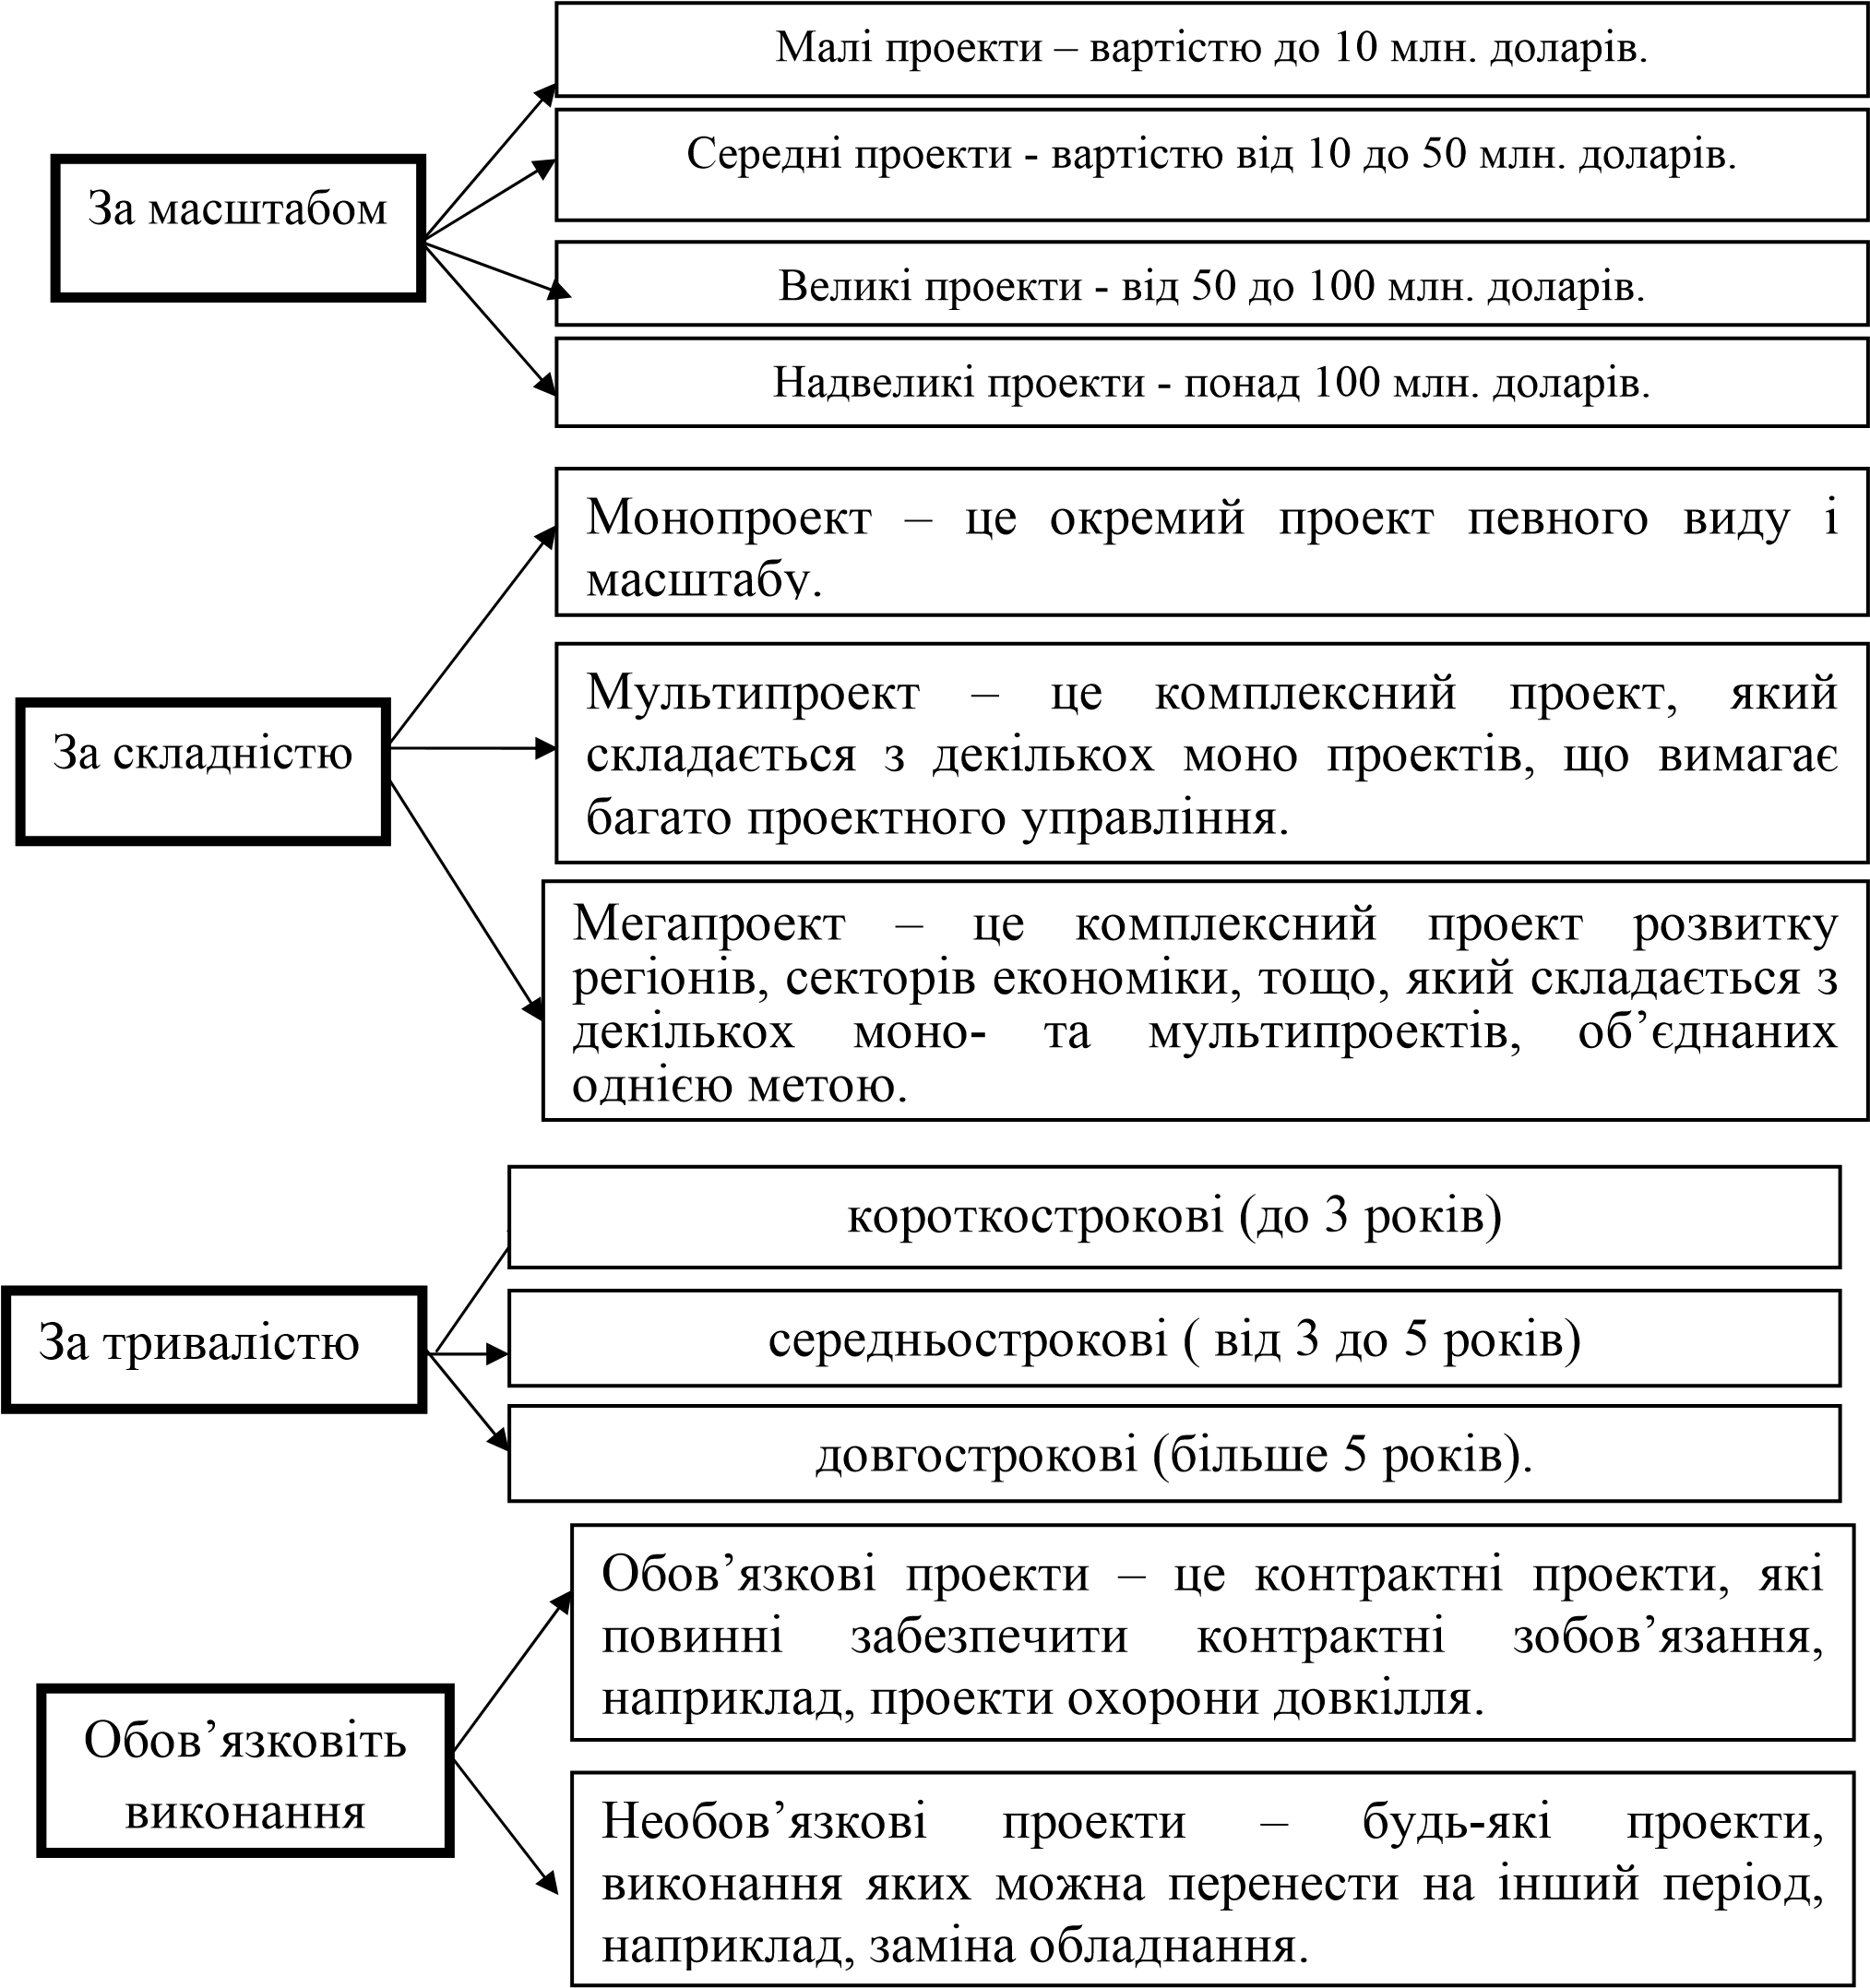

Slide 8
Різноманітність проектів, що зустрічаються, можна класифікувати за різними критеріями:
за складністю проекту (складом і структурою самого проекту):
монопроект — окремий проект різних типів, видів та масштабів;
мультипроект — комплексний проект, що складається з ряду монопроектів і потребує застосування багатопроектного управління;
мегапроект — цільові програми розвитку регіонів, галузей та інших утворень, які включають до свого складу ряд моно- і мультипроектів;
за тривалістю проекту (періодом здійснення проекту):
короткострокові (до 3 років), середньострокові (від 3 до 5 років), довгострокові (понад 5 років);
за масштабом проекту (розмірами самого проекту, кількістю учасників та ступенем впливу на навколишнє середовище) — дрібні, середні, великі, дуже великі.
Такий поділ проектів дуже умовний. Масштаби проектів можна розглядати і у більш конкретній формі — міждержавні, міжнародні, національні, міжрегіональні та регіональні, міжгалузеві та галузеві, корпоративні, відомчі, проекти одного підприємства;
за складністю (ступенем складності) — прості, складні та дуже складні. Критерії складності визначають характер і новітність завдань, які необхідно вирішити, ступінь ретельності підготовки та розробки всіх аспектів аналізу проектів, вимоги до рівня професійності й досвіду управлінської команди. Як правило, мега- та мультипроекти належать до складних чи дуже складних проектів.
за видом проекту (за характером предметної галузі та сферою діяльності проекту):
інвестиційні, промислові,
дослідження і розвитку,
організаційні, економічні,
соціальні, комбіновані.

Slide 9
Інвестиційні проекти. Будівництво нового підприємства, реконструкція виробництва чи спорудження греблі — це проекти, для яких визначені та фіксовані: мета проекту (обсяг виробництва продукції, розміри греблі); строк завершення та тривалість; витрати на проект. Потрібні ресурси та фактична вартість проекту залежатимуть передусім від ходу виконання робіт та просування кожного проекту. Для цього виду проектів необхідні потужності повинні надаватися відповідно до графіка і строку готовності етапів і завершення проекту.
Проекти дослідження і розвитку. Розробка нового продукту, дослідження у галузі будівничих конструкцій чи розробка нової інформаційно-керуючої системи характеризуються такими особливостями: головна мета проекту чітко визначена, але окремі цілі повинні уточнюватися по мірі досягнення часткових результатів; строк завершення і тривалість проекту визначені завчасно, але вони можуть коригуватися залежно від отриманих проміжних результатів і загального просування проекту; планування витрат на проект часто залежить від виділених асигнувань і менше від дійсного просування проекту; основні обмеження пов'язані з лімітованою можливістю використання потужностей і ресурсів (устаткування і спеціалістів). Як правило, наявні можливості визначають витрати на проект і строк його готовності.
Організаційні проекти. Реформування підприємства, реалізація концепції нової системи управління, створення нової організації чи проведення міжнародного форуму як проекти характеризуються таким чином: цілі проекту заздалегідь визначені, однак результати його кількісно та якісно важче встановити, ніж у перших двох варіантах, оскільки вони пов'язані, як правило, з організаційним поліпшенням системи; строк і тривалість встановлюються завчасно; ресурси надаються по мірі можливостей; витрати на проект фіксуються та підлягають контролю на економічність, однак потребують коригувань по мірі просування проекту
Економічні проекти. Приватизація підприємства, створення аудиторської системи, введення нової системи податків — це економічні проекти, які мають свої особливості: метою проектів є поліпшення економічних показників функціонування системи, тому оцінити їх вчасно важче, ніж у раніше розглянутих видах проектів; головні цілі намічаються завчасно, але потребують коригувань по мірі просування; те саме стосується й строків проекту; ресурси для проекту надаються по мірі необхідності в межах можливого; витрати визначаються завчасно, контролюються на економічність та уточнюються по мірі просування проекту. Це означає, що економічні результати повинні бути досягнені у фіксовані строки при встановлених витратах, а ресурси надаються за необхідністю.
Соціальні проекти. Реформування системи соціального забезпечення, охорони здоров'я, соціальний захист незабезпечених верств населення, подолання наслідків стихійних лих і соціальних струсів — це соціальні проекти, які мають свою специфіку: цілі тільки намічаються і повинні коригуватися по мірі досягнення проміжних результатів; кількісна та якісна їх оцінка істотно ускладнена; строки і тривалість проекту залежать від ймовірних факторів чи тільки намічаються та згодом підлягають уточненню; витрати на проект, як правило, залежать від бюджетних асигнувань; ресурси виділяються по мірі потреби в межах можливого. Соціальні проекти найбільш невизначені.

Slide 10
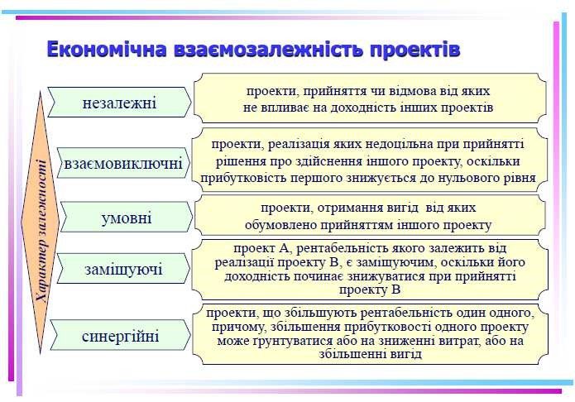
Поняття економічної взаємозалежності проектів
Сучасна практика господарювання свідчить про необхідність одночасної реалізації різних проектів, результати яких тією чи іншою мірою впливають один на одного. Залежно від взаємовпливу розрізняють такі види проектів (рис.):

Slide 11
За рівнем альтернативності розрізняють такі види проектів:
-незалежні;
-взаємовиключаючі;
-умовні;
-заміщуючі;
-синергічні.
До незалежних проектів належать ті, прийняття чи відмова від яких не впливає на дохідність інших проектів. Прикладом тут можуть бути проект будівництва школи та спорудження теплоелектростанції у великому промисловому місті.
Взаємовиключаючі проекти — це ті проекти, реалізація яких недоцільна при прийнятті рішення про здійснення іншого проекту, оскільки прибутковість першого знижується до нульового рівня. Як правило, ці проекти мають однакову цільову установку, задовольняють одну потребу, тому одночасне їх здійснення нераціонально. Взаємовиключаючі проекти відображають альтернативи досягнення однієї мети.
Умовними називаються проекти, отримання вигід від яких обумовлено прийняттям іншого проекту. До таких проектів можна віднести купівлю та монтаж очисних споруд для виведення забруднюючих речовин, що викидаються теплоелектростанціями, які працюють на вугіллі. Необхідність реалізації проекту будівництва очисних споруд повністю залежить від позитивного рішення про реалізацію згаданої теплової електростанції. Однак треба враховувати, що умовність проектів не завжди симетрична, оскільки досить ймовірна реалізація проекту будівництва вугільної електростанції без будівництва очисних споруд.

Slide 12
Заміщуючим називають проект А, рентабельність якого залежить від реалізації проекту Б, оскільки його доходність починає знижуватися при прийнятті проекту Б. Приклад заміщуючих проектів на основі вигід — будівництво греблі. Проект А передбачає будівництво греблі, призначеної для виробітку електроенергії, проект Б — пристосованої для іригації.
Синергічними називають проекти, що збільшують рентабельність один одного, причому зріст прибутковості одного проекту може базуватися як на зниженні витрат, так і на збільшенні вигід. Прикладом синергічних проектів можуть бути проект побудови автомобільного мосту через ріку та спорудження греблі на цій річці.
Проектний аналіз концентрує свою увагу тільки на незалежних та взаємовиключаючих проектах. Будь-які проекти з іншими формами взаємозалежностей треба перетворювати чи на незалежні, чи переводити в набір взаємовиключаючих.
Так, взаємозаміщуючі проекти можна перетворити в пару взаємовиключаючих. Наприклад, нові шкребачки димарів для вугільної електростанції можна поєднувати з будівництвом самої електростанції для отримання двох нових альтернатив: перший проект — будівництво вугільної електростанції з новими шкребачками, другий — спорудження вугільної електростанції із звичайною технологією очищення димарів.
Заміщуючі та синергічні проекти можуть бути перетворені на незалежні включенням у потік грошових засобів оцінки зниження дохідності (заміщуючі проекти) або підвищення дохідності (синергічні проекти).
Безумовно, такі процедури потребують від аналітиків додаткової праці по збору й аналізу вхідної інформації, виявленню спричинення одних явищ іншими. Разом з тим точність таких поправок дозволяє приймати аргументовані рішення про економічну доцільність реалізації проектів.

Slide 13
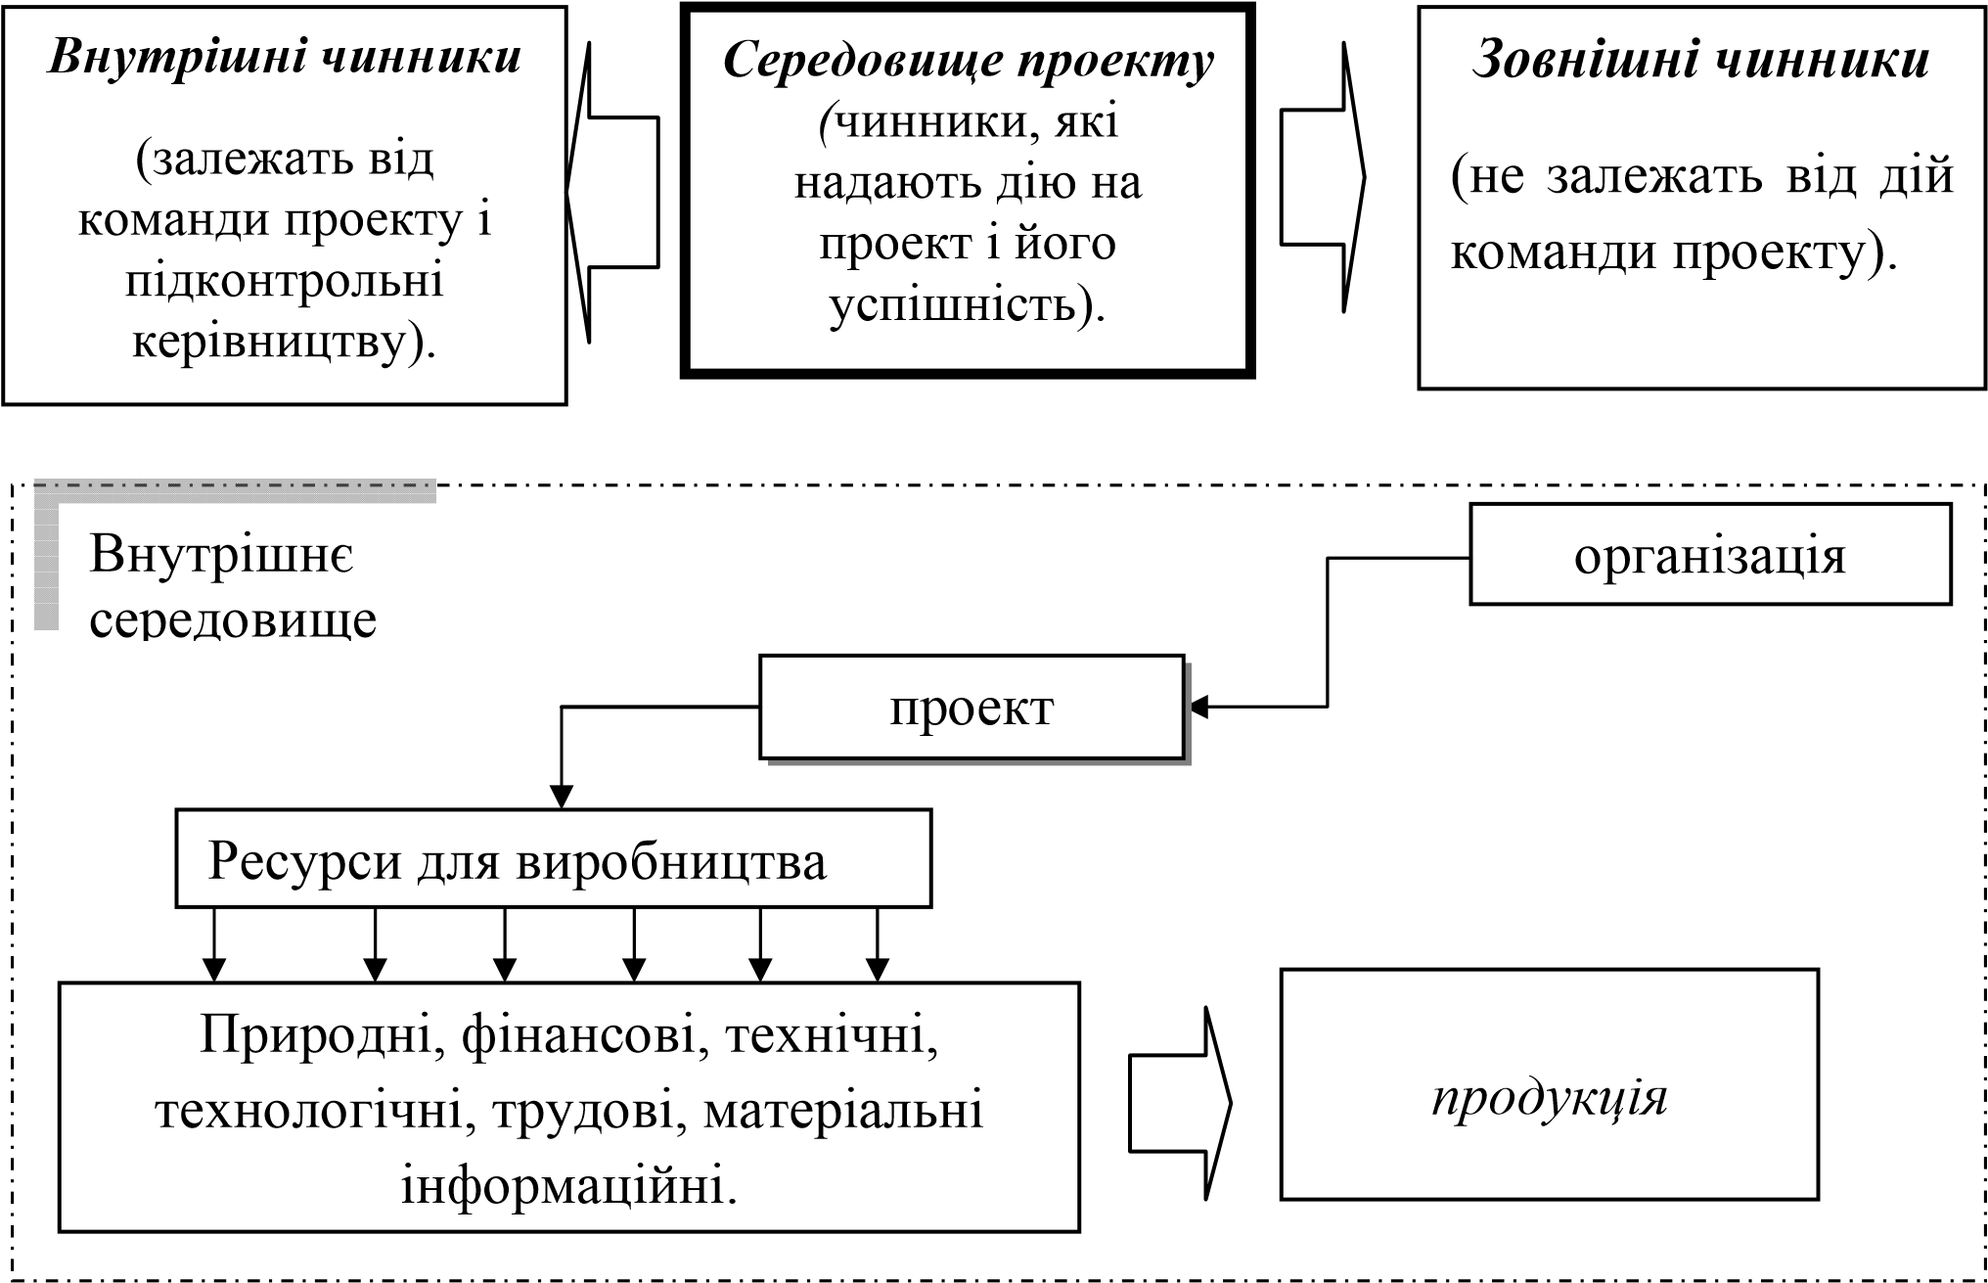
2.3. Середовище проекту

Slide 14
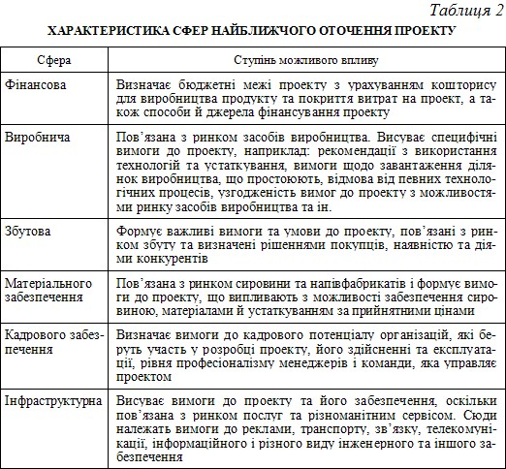
Для успішної реалізації проектів необхідно визначити і врахувати будь-яку можливу дію щодо проекту та його оточення. Відносини між проектом і середовищами не дозволяють провести чітку межу між ними. Як правило, до факторів найближчого оточення проекту належать сфери фінансів, збуту, виробництва, матеріального забезпечення, інфраструктури, а також керівництво підприємства, оскільки саме воно визначає цілі та основні вимоги щодо проекту, його реалізації, методів управління (див. табл. 2).

Slide 15
Внутрішнє середовище проекту має для успішної реалізації проекту першорядне значення, оскільки саме ці фактори сприяють чи навпаки заважають досягненню поставлених цілей проекту. Розглянемо найбільш значущі з них:
економічні умови — пов’язані з кошторисом і бюджетом проекту, цінами, податками та тарифами, ризиком і страхуванням, стимулами, пільгами та іншими економічними факторами, що діють всередині проекту та визначають його основні вартісні характеристики;
соціальні умови — характеризуються забезпеченням стандартних умов життя для учасників проекту, рівнем заробітної плати, наявністю комунальних послуг, наданням соціальних умов (школи, дитячі садки, медобслуговування, умови для відпочинку та ін.); умови праці і техніки безпеки, страхування та соціальне забезпечення і т. ін.;
стиль керівництва проектом — визначає психологічний клімат та атмосферу в команді проекту, впливає на її творчу активність і працездатність;
організація проекту — визначає співвідношення між основними учасниками проекту, розподіл прав, відповідальності та обов’язків та впливає на успіх здійснення задуму. Команда проекту є «мозковим центром», мотором та виконавчим органом проекту, від якого залежать його прогрес та успіх;
методи та засоби комунікації — визначають повноту, вірогідність та оперативність обміну інформацією між зацікавленими учасниками проекту. По суті це — нервова система проекту, від ступеня досконалості якої залежить його успіх.
Найбільший вплив на проекти мають: економіка, закони і право, культура, політика і суспільство. Найменший вплив надають природа, екологія та інфраструктура.

Slide 16
Враховуючи, що проект реалізується зазвичай у конкретному середовищі, слід мати на увазі й зовнішні фактори, в яких він реалізується.
Такими факторами є:
політичні — політична стабільність; підтримка проекту урядом; національні прояви; торговий баланс з країнами-учасниками; участь у союзах;
економічні — структура національного господарства; види відповідальності та майнові права, в тому числі на землю; тарифи та податки; страхові гарантії; рівень інфляції та стабільність валюти; розвинутість банківської системи; джерела інвестицій і капітальних вкладень; ступінь свободи підприємництва й господарської самостійності; розвинутість ринкової інфраструктури; рівень цін; стан ринків: збуту, інвестицій, засобів виробництва, сировини та продуктів, робочої сили та ін.;
соціальні — умови та рівень життя; рівень освіти; свобода переміщення у межах країни і за кордон; адекватність трудового законодавства суспільним змінам; заборона страйку; охорона здоров’я та медицина; умови відпочинку; громадські організації; засоби масової інформації; ставлення місцевого населення до проекту;
правові — права людини; права підприємництва; права власності; закони та нормативні акти про надання гарантій і пільг;
науково-технічні — рівень розвитку фундаментальних і прикладних наук, інформаційних технологій та комп’ютеризації, промислових і виробничих технологій; стан енергетичних і транспортних систем; зв’язок; комунікації;
культурологічні — рівень освіченості; історія; культурні традиції; релігія; культурні потреби життєзабезпечення; праця; відпочинок; спорт та ін.; рівень вимог до якості результатів та умов праці;
природні та екологічні — природнокліматичні умови: температура, опади, вологість, вітри, висота над рівнем моря, сейсмічність, ландшафт і топографія та ін.; природні ресурси; розташування та зв’язок з транспортними мережами; стандарти з якості повітряного простору, водних джерел та ґрунтового покриття; санітарні вимоги до навколишнього середовища; законодавство із захисту довкілля; характеристика тенденцій та стану екологічних систем: повітря, води, ґрунту;
інфраструктурні — засоби транспорту, зв’язку та комунікацій, перевезення вантажів; мережі ЕОМ та інформаційні системи; енергозабезпечення; комунальні служби; сировина та послуги; збутова мережа, логістика, матеріально-технічне постачання; промислова інфраструктура; обслуговуючі системи та ін.

Slide 17
2.3. Учасники проекту
Учасники проекту реалізують різні інтереси у процесі здійснення проекту, формують власні вимоги відповідно до цілей та мотивації і впливають на проект, виходячи зі своїх інтересів, компетенції та ступеня залучення до проекту.
Склад учасників проекту, їх ролі, розподіл функцій і відповідальності залежать від типу, виду, масштабу й складності проекту, а також від фаз його життєвого циклу. Для визначення складу учасників проекту, побудови його функціональної та організаційної структур для кожного проекту на стадії розробки концепції необхідно визначити:
предметну галузь — цілі, завдання, роботи та основні результати, тобто що потрібно зробити, щоб реалізувати проект, а також його масштаби, складність, припустимі строки;
відношення власності, залученої до процесу здійснення проекту (що скільки коштує та кому належить?);
основні ідеї реалізації проекту (як зробити?);
основних активних учасників проекту (хто робитиме?);
основних пасивних учасників проекту (кого стосується проект?);
які мотивації учасників проекту? (можливий прибуток, збитки, ризик і т. ін.).

Slide 18
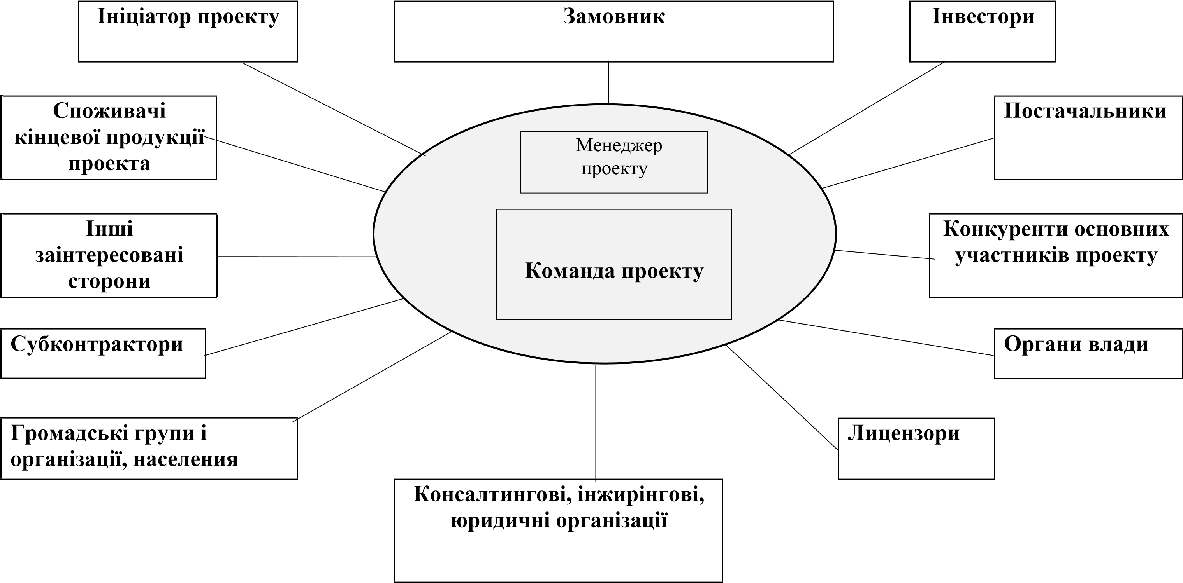
Основні учасники проекту (перелік приблизний)

Slide 19
Відповіді на ці запитання дозволяють визначити взаємовідносини між всіма учасниками проекту та на цій основі прийняти обґрунтованих рішень щодо організації та управління проектом. Учасниками проекту можуть виступати:
Ініціатор — сторона, яка є автором ідеї проекту, його попереднього обґрунтування та пропозицій по здійсненню.
Замовник — головна сторона, зацікавлена у здійсненні проекту та досягненні його результатів. Замовник, тобто майбутній власник та користувач результатами проекту, визначає основні вимоги та масштаб проекту, забезпечує фінансування проекту за рахунок своїх коштів чи коштів залучених інвесторів, укладає контракти з головними виконавцями проекту, несе відповідальність за цими контрактами, керує процесом взаємодії між усіма учасниками проекту.
Інвестор(и) — сторона(и), що вкладає інвестиції в проект.
Керівник проекту — юридична (фізична) особа, якій замовник та інвестор делегують певні повноваження щодо здійснення проекту — планування, контролю та координації робіт усіх учасників проекту.
Команда проекту — специфічна організаційна структура, очолювана керівником проекту та створена на період здійснення проекту. Завдання команди — виконання функцій управління проектом для ефективного досягнення цілей проекту. Склад і функції команди проекту залежать від масштабів, складності та інших характеристик проекту.
Контрактор (генеральний контрактор) — сторона чи учасник проекту, що вступає до відносин із замовником та бере на себе обов'язок за виконання робіт по контракту (це може бути увесь проект чи його частина). До функцій генерального контрактора належать укладання контракту із замовником (інвестором), добір та укладання угод із субконтракторами, забезпечення координації їх робіт та прийняття виконаного обсягу, оплата праці співвиконавців. Контрактором може виступати керівник проекту чи інші активні учасники проекту

Slide 20
Субконтрактор — вступає в договірні відносини з контрактором чи субконтрактором більш високого рівня. Несе відповідальність за виконання робіт чи послуг відповідно до умов контракту.
Генеральний підрядник — юридична особа, чия пропозиція прийнята замовником. Несе відповідальність за виконання робіт відповідно до умов контракту. Добирає субпідрядників та укладає угоди з ними на виконання окремих робіт і послуг. У будівельних проектах роль генпідрядника звичайно виконують будівельні або проектно-будівельні фірми чи організації.
Органи влади — сторона, що задовольняє свої інтереси шляхом отримання податків від учасників проекту, висуває та підтримує екологічні, соціальні та інші суспільні й державні вимоги, пов'язані з реалізацією проекту.
Власник земельної ділянки — юридична (фізична) особа, яка є власником земельної ділянки, залученої до проекту. Вступає у відносини із замовником та передає на договірній основі право користування чи володіння цією ділянкою землі.
Проектувальник — юридична особа, що виконує за контрактом проектно-дослідницькі роботи в межах проекту. Вступає в договірні відносини з генконтрактором проекту чи безпосередньо із замовником.
Виробник кінцевої продукції проекту — здійснює експлуатацію створених основних фондів та виробляє кінцеву продукцію. Головна мета — отримання прибутку від продажу готової продукції споживачам. Бере участь на всіх фазах проекту та взаємодіє з основними учасниками проекту. Його роль і функції залежать від частки власності у кінцевих результатах проекту. В багатьох випадках є замовником та виробником продукції за проектом.
Споживачі кінцевої продукції — юридичні та фізичні особи, які є покупцями й користувачами кінцевої продукції, що встановлюють вимоги до виробленої продукції та наданих послуг і формують попит на них. За рахунок коштів споживачів відшкодовуються витрати на проект і формується прибуток усіх учасників проекту.
Інші учасники проекту. На здійснення проекту впливають й інші сторони з оточення проекту, які, по суті, також можуть належати до учасників проекту. Це — конкуренти основних учасників проекту; громадські групи та населення, чиї економічні і позаекономічні інтереси зачіпає реалізація проекту; спонсори проекту; різні консалтингові, інжинірингові, юридичні організації, залучені до процесу здійснення проекту, та ін.
Учасники проекту можуть виступати одночасно у декількох обличчях, наприклад, замовник проекту може виступати інвестором та керівником проекту. Склад та кількість учасників проекту залежить від масштабу та складності проекту.

Slide 21
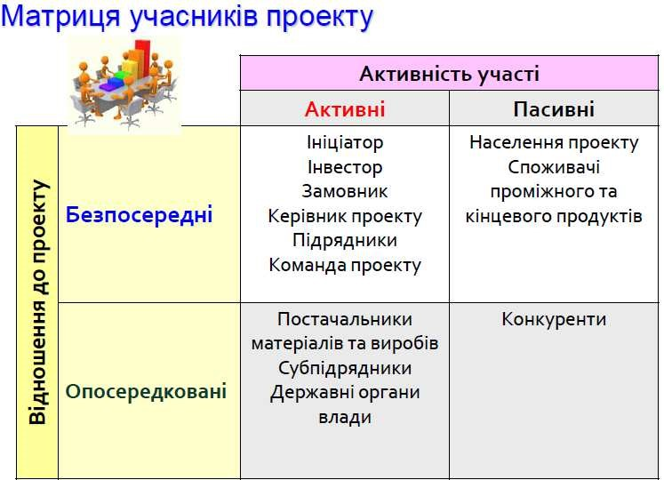

Slide 22
ДЯКУЮ ЗА УВАГУ!

